Slide 1
Event Manager
Moscariello Giammarco N86001446
Iannaco Vittorio N86001986
Mennella Carlo N86001552

Slide 3
Scelte di Design e Architetture
Problema
L'applicazione deve avere una natura modulare e basata sulle responsabilità, al fine di ottenere una vera e propria applicazione component-based. Questo allo scopo di una più semplice manutenibilità dell’applicazione. Appare quindi chiaro il bisogno di un'architettura che permetta la separazione netta tra i componenti software che gestiscono il modo di presentare i dati, e i componenti che gestiscono i dati stessi.

Slide 4
Scelta dell'Architettura
Soluzione e Implementazione
Prefissati I nostri goal, la nostra scelta per l'architettura è andata su una di tipo
Multi-Tier, per la precisione Three-Tier.
Impelementata con il Design Pattern Architetturale MVC.
Controller
View
Model

Slide 5
Scelta dei Design Pattern
Per la gestione della persistenza abbiamo scelto il Design Pattern Data Access Object (DAO), il quale ci ha dato la possibilità di stratificare e separare l’accesso al database.
Nello specifico questo Pattern è stato utilizzato per le operazioni CRUD sulla base di dati , per la gestione degli eventi, dei clienti e degli addetti. In particolare, l’utilizzo di questo Pattern è stato necessario per garantire la corretta suddivisione delle entità del modello MVC.
BusinessObject
+usa
DAO
+incapsula
Data Source
+crea modifica
+ottiene modifica
EntityObject

Slide 6
Scelta dei Design Pattern
Un altro Design Pattern utilizzato è Observer, che ci tornerà utile nella maggiore parte delle funzionalità le quali utilizzano MVC, in particolare questo Design Pattern implementerà il View in MVC
Soggetto
1
*
Observer
Observer concreto
+Register(Observer)
+UnRegister(Observer)
+NotifyAll()
+Update()
Soggetto Concreto
+soggetto

Slide 7
Riutilizzabilità del Codice
Un esempio di codice riutilizzabile è la funzionalità di Login:

Slide 8
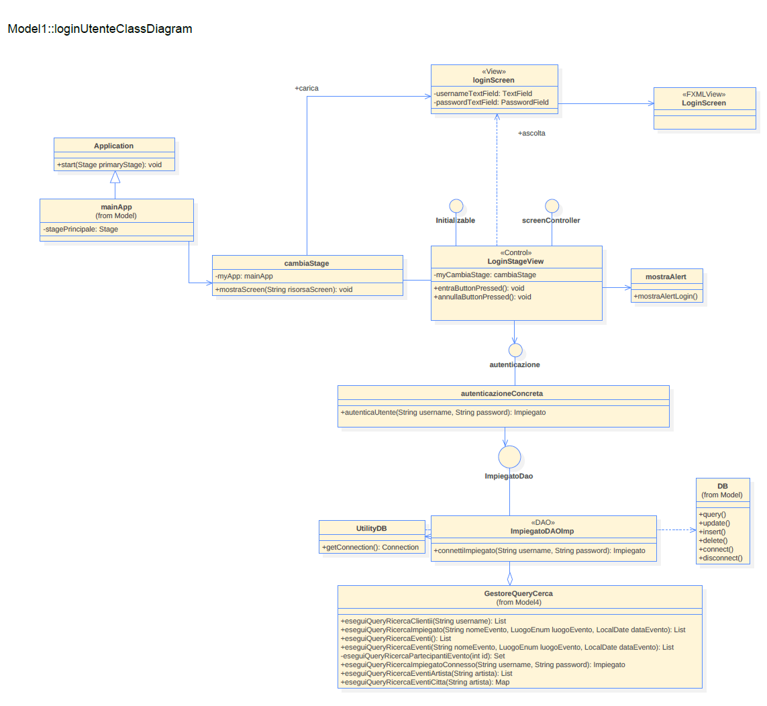
Riutilizzabilità del Codice

Slide 9
Riutilizzabilità del Codice
Come si vede è indipendente da tutto il resto del sistema, e può prevedere anche più metodi di autenticazione per il sistema, grazie all'uso dell'interfaccia 'Autenticazione'

Slide 10
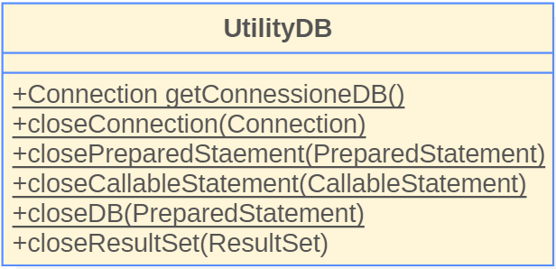
Riutilizzabilità del Codice
Un altro esempio, di classe questa volta, è 'UtilityDB' il quale prevede tutte le funzionalità necessarie per creare una connessione ed chiuderla per un DB di tipo Oracle 11g.

Slide 11
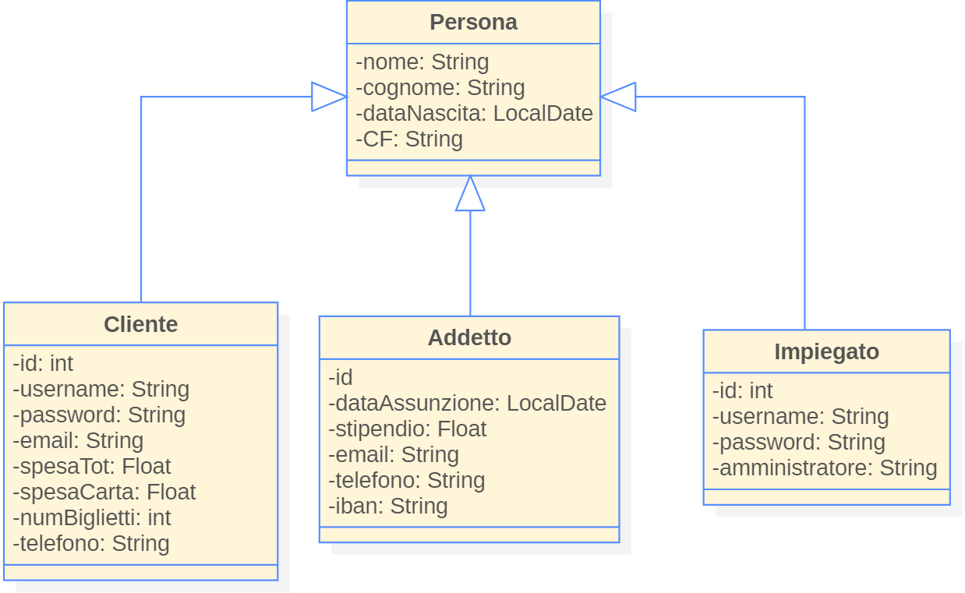
Riutilizzabilità del Codice
Abbiamo usato molto l'ereditarietà per rappresentare le varie Entità:
In questo modo possiamo utilizzare le singole sottoclassi qualora fosse necessario una entità con caratteristiche simili.

Slide 12
Manutenibilità del Codice
Come obiettivo di ottenere una alta coesione e un basso accoppiamento, utilizzando anche la Legge di Demetra per mantenere queste proprietà, abbiamo reso il più possibile il codice facile da mantenere e modificare per futuri cambiamenti.
Ogni Classe e Metodo si occuperà di un solo compito preciso, e si farà aiutare da eventuali altri moduli per completarlo.

